Slide 1

第五章 机械振动
北京邮电大学
理学院物理系

Slide 2
本章内容
§1 简谐振动
§2 描述简谐振动的特征量
§3 简谐振动的旋转矢量法
§4 简谐振动的合成
学时：4

Slide 3
弹簧振子
单摆
复摆

Slide 4
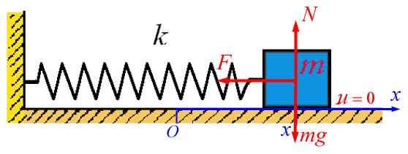
§1 简谐振动
1. 理想模型：弹簧振子
光滑平面上弹簧振子的小振幅自由振动
轻弹簧 k + 刚体 m (平动~质点）
弹性
惯性
回复力
(平衡位置为坐标原点）

Slide 5
2. 运动方程
令
得:
*
求解*得运动方程的微分通解：
积分常数
若某物理量满足*，则其运动方程可用时间 t 的正余弦函数形式描述，该物理量的变化称为简谐振动。

Slide 6
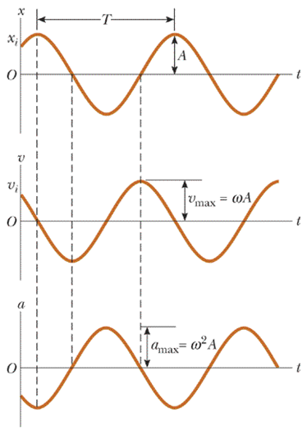
3.位置 速度 加速度
由
得
结论:弹簧振子的速度和加速度均随时间周期性变化

Slide 7
例 单摆
质量集中于小球上，不计悬线质量，在运动过程中忽略空气阻力。
建立如图自然坐标
受力分析如图
取逆时针为θ 张角正向
l
切向运动方程:
N
m
mg
得
其中

Slide 8
弹簧振子与单摆的比较
弹簧振子
单摆（小角度）
受力
动力学方程
运动学方程
振动量
位移
角位移

Slide 9
例 复摆 绕不通过质心的光滑水平轴摆动的刚体
由刚体定轴转动定律
令
——复摆运动的微分方程也是非线性微分方程

Slide 10
角谐振动
运动方程：
由初始条件决定
由小角度摆动都是谐振动，可推广到
微振动均可用谐振动模型处理。例如晶体中原子或离子在晶格点平衡位置附近的振动。
大角度摆动不是谐振动！
大多数非线性系统都会出现“混沌”现象。

Slide 11
例 LC振荡电路 非力学的简谐振动
由基尔霍夫回路电压方程，忽略电流计和导线的电阻。
G
即
令
—— 描述LC振荡电路的微分方程也是非线性微分方程

Slide 12
结论
简谐振动的判据
1) 微分方程：
2) 运动方程：
以上1)、2)中任一条成立即可定义为简谐振动。其中 可表示位移、速度、加速度、电流、电量、电场强度、磁感应强度等物理量。
3) 受力特征：合外力（或合外力矩）
F —回复力（弹性力或准弹性力）
k — 劲度系数或刚度系数
在机械振动中，以上1)、2)、3）中任一条成立即可定义为简谐振动。

Slide 13
例. 如图所示，一轻质弹簧，上端固定，下端系一质量为m的小球，如果给小球一初速度 ,试判断此系统是否作简谐振动（忽略空气阻力）
解：以小球受力平衡位置为坐标原点，竖直向下建立一维坐标系，如图所示。
设平衡位置弹簧伸长x₀
在任意位置x处，合力为：
物体受回复力作用，作谐振动。

Slide 14
例
考虑一个正方体浮块在水面起伏振荡，忽略水的阻力
和水面的起伏，浮块不会没于水中，也不会离开水面，
试分析浮块运动状况。
设小浮块偏离平衡位置位移为 x ，向上为正
平衡位置处：
偏离 x 后：
合外力：
线性回复力
简谐振动

Slide 15
§2 描述简谐振动的特征量
1. 角频率
例：简谐振子
是由系统本身决定的常数，与初始条件无关（固有角频率）
的物理意义:
描述谐振运动的快慢
周期
频率

Slide 16
2.振幅 ：A
表示振动的范围（强弱），由初始条件决定。
以弹簧振子为例
由
在 t = 0 时刻的值
即初始条件
解得

Slide 17
3.相位 和初相位
相位是描述振动状态的物理量
1)
与状态参量x，v有一一对应的关系
例：

Slide 18
2)
每变化
的整数倍，x、v重复
原来的值（回到原状态），最能直观、方便
地反映出谐振动的周期性特征。
3)
可用以方便地比较同频率谐振动的步调
相位差
当 时，

Slide 19
超前
落后
同相
反相
为其它
振动的超前或落后
或
超前与落后以小于π的位相角（或以T/2的时间间隔）来进行判断

Slide 20
试从x，v，a的曲线图上判断哪一个超前，哪一个落后？
ωA
O

Slide 21
4）初相位
初相：
描述 t=0 时刻运动状态，由初始条件确定。
由t = 0时
或
由 大小和 的符号决定
范围：
或
弹簧振子的几个特殊的初相及相应的振动曲线

Slide 22
m
m
(a)
(b)
o
A
x
o
x
x
x₀ = A
x
x₀= 0
A
A
 ₀= 0
 ₀= /2
o
o
T
t
t
T
-A
-A
m
(d)
m
(c)
o
x
o
x
-A
x
x₀ = -A
x
x₀ = 0
A
A
₀ = 3/2(或 -/2)
T
T
o
o
₀ = 
t
t
-A
-A

Slide 23
例 已知
求
取

Slide 24
练习1
一个质量为0.1kg的质点在弹性力f=-40x的作用下沿x轴作简谐振动，当x=0.20m, v=-4.5m/s时开始计时，试写出该质点的运动方程。
解：由题意知，k=40N/m,

Slide 25
4. 简谐振动的能量
1） 动能
(以弹簧振子为例)
O x X

Slide 26
2） 势能
3） 机械能
线性回复力是保守力，作简谐运动的系统机械能守恒.
O x X

Slide 27
简 谐 运 动 能 量 图
能量
T
T
3
T
4
2
4

Slide 28
简谐运动能量守恒，振幅不变
简谐运动势能曲线

Slide 29
简谐振动的特点：
1. 动力学表达式：
2. 力学特征：
3. 能量守恒：
4. 运动学方程：

